Slide 1

CRUD Portfolio
네이버 카페
노영석 이용재 임의택 이민우

Slide 2

목차
a table of contents
1
주제 선정 이유
2
트렌드 조사
3
정보 구조 설계
4
스타일 가이드

Slide 3
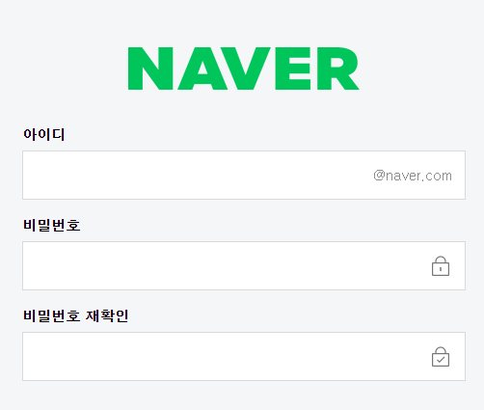
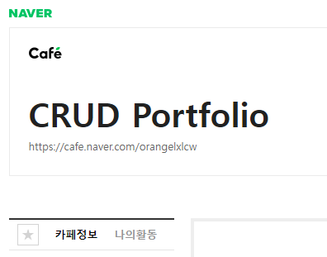
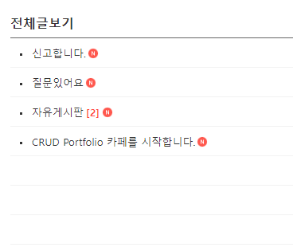
Part 1
주제 선정 이유
CRUD 구현이 가능한 사이트
접근성이 쉬운 사이트
깔끔한 게시판 디자인

Slide 4
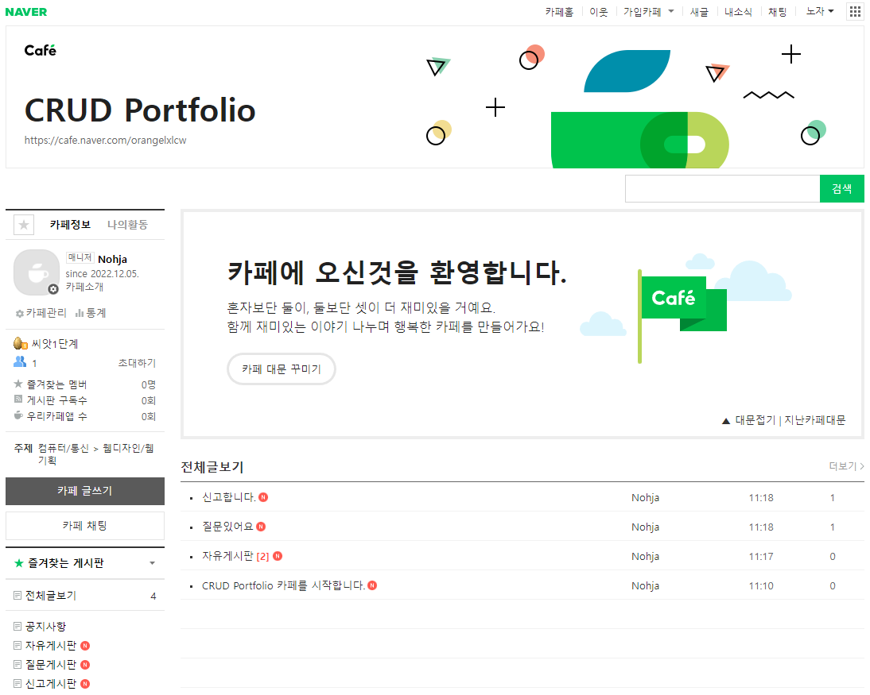
Part 2
트렌드 조사
75.2
A
전체글보기를 통한 통합 게시판 조회
- 전체글보기 탭을 통해 게시판을 통합해
최신순으로 정렬
62.9
게시판마다 나뉘어진 주제 태그
- 공지사항, 자유게시판, 질문게시판,
신고게시판 등으로 나누어짐
B
41.7
조회수 및 댓글 개수 조회 가능
- 댓글이 존재할 시 글 제목 우측에서
댓글 개수 조회 가능
C

Slide 5
Part 3
정보 구조 설계
회원 가입
게시글 작성
게시판 조회
게시글 상세 조회
C
R
U
D
게시글 수정
게시글 삭제

Slide 6
Part 4
스타일 가이드 - 폰트
Hi. This is Naver Café.
Hi. This is Naver Café.
Apple SD Gothic Neo
Hi. This is Naver Café.
Hi. This is Naver Café.
맑은 고딕
Hi. This is Naver Café.
Hi. This is Naver Café.
돋움

Slide 7
Part 4
스타일 가이드 - 컬러
메인컬러
#03c75a
3 199 90
윤곽선
#E6E6E6
230 230 230
댓글 개수
#FF2F3B
255 47 59

Slide 8
[
]
감사합니다.
노영석 이용재 임의택 이민우

